Slide 1
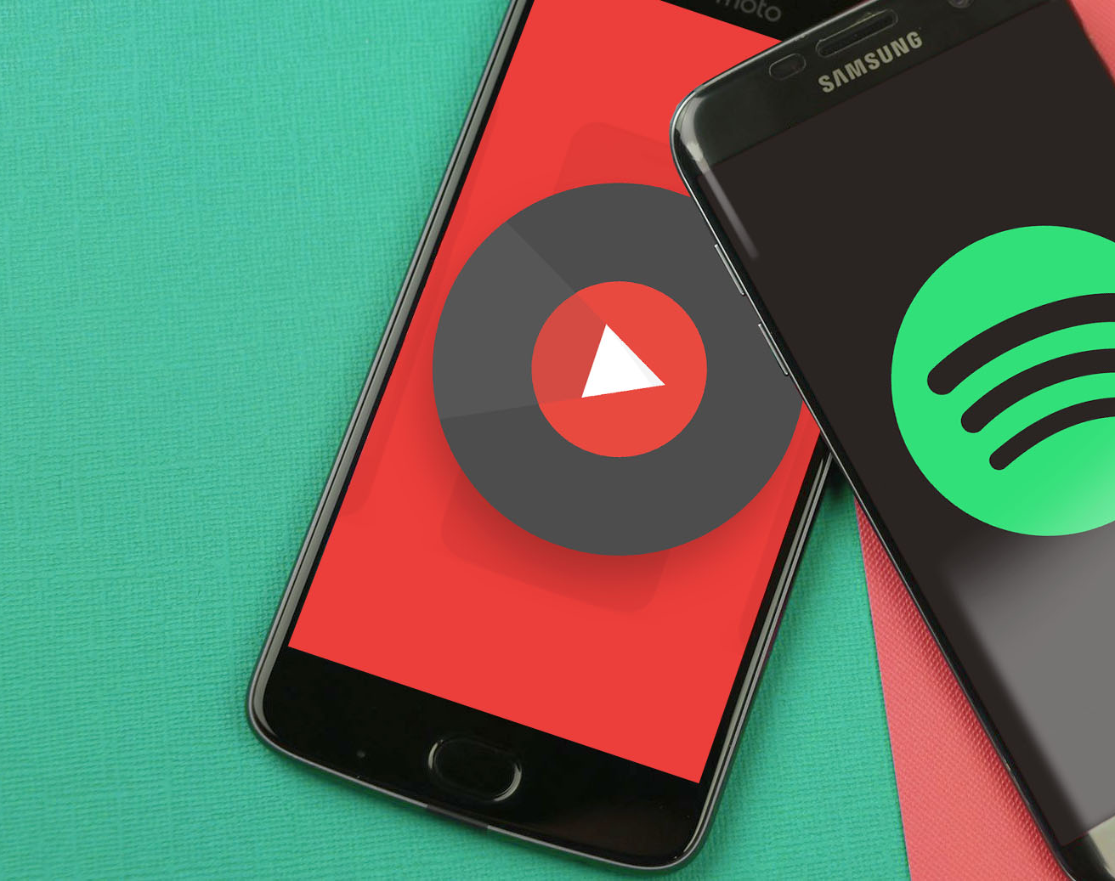
Does the visual matter? Creazione di un dataset di YouTube e Spotify Data Management Project
Marco Sallustio
Salvatore Rastelli
Marco Guarisco

Slide 2





Obiettivo
Oggi Spotify è il servizio di musica in streaming più famoso al mondo che permette di accedere a migliaia di brani musicali (italiani e internazionali e di qualsiasi epoca) in modo completamente legale da computer, smartphone, tablet e tanti altri device senza dover acquistare singolarmente canzoni o album.
Grazie alla popolarità di Spotify, i brani caricati sulla piattaforma possono contare milioni di riproduzioni e a tal proposito ci siamo chiesti se un brano su Spotify conserverebbe la stessa popolarità confrontandolo con il suo video musicale caricato sulla celebre piattaforma di Youtube.

Slide 3
Data Acquisition - Spotify
API
Utilizzo dell’API di Spotify per:
Raccogliere le canzoni attraverso una specifica query (canzoni più popolari per ogni artista);
Estrarre le informazioni e le Audio Features di ogni canzone.
Web Scraping
Utilizzo di tecniche di Web Scraping tramite Selenium per:
Estrarre il numero di Stream e il titolo di ogni singola canzone.

Slide 4
Data Acquisition - YouTube
API
Utilizzo dell’API di YouTube per:
Raccogliere i video musicali di ogni canzone estratta dall’API di Spotify
Estrarre le informazioni principali di ogni video(views, likes, comments….)
Web Scraping
Utilizzo di tecniche di Web Scraping tramite Selenium per:
Ottenere l’URL del primo risultato della ricerca "Artista" + "Nome Canzone" + "Official Video".

Slide 5


Data Quality: Pre-Integration
CURRENCY
Numero di Stream e numero di visualizzazioni non aggiornati;
Canzoni presenti non aggiornate in quanto ci potrebbero essere canzoni che non si trovano più tra quelle più popolari.
ACCURACY
Abbiamo verificato se: Titolo canzone API != Titolo canzone Scraping.
Risultato=686 tuple diverse;
Motivi:
Presenza/Assenza di parole come Remastered o Remaster;
Modifica dell’ordine delle canzoni più popolari dal momento dell’acquisizione API al momento dell’acquisizione Scraping

Slide 6
Data Integration & Enrichment
Dalla precedente fase sono stati ottenuto 3 dataset: Spotify songs and features, Spotify Stream e YouTube. A partire da questi dati abbiamo effettuato l’integrazione:
Full Outer Join
Spotify songs and features
YouTube
Integration 1
Left Outer Join
Integration 1
Spotify Stream
Integration Final

Slide 7
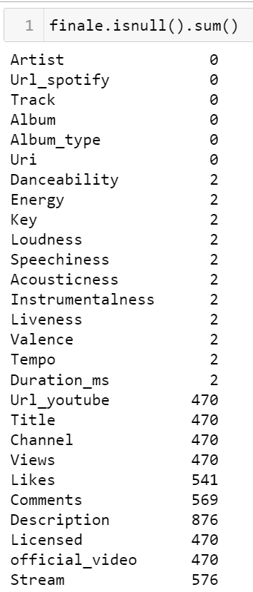

Data Quality: Post-Integration
COMPLETENESS
Abbiamo controllato la completezza di Attributo del dataset integrato.
Abbiamo deciso che le canzoni per cui non abbiamo il valore del conteggio delle stream o il valore delle visualizzazioni su YouTube fossero inutili al fine della nostra ricerca, per cui sono state eliminate prima di caricare il dataset.

Slide 8


Storage dei dati
Perché MongoDB?
Flessibilità offerta dal modello;
Elaborazione dinamica dei dati;
Performance elevate garantite.

Slide 9

Query
Query 1:
Trovare il numero di documenti totali presenti nella collection:
Numero documenti: 20718

Slide 10
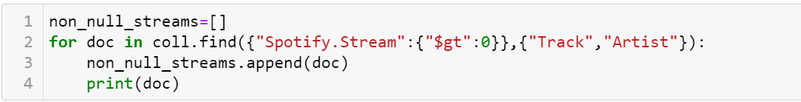
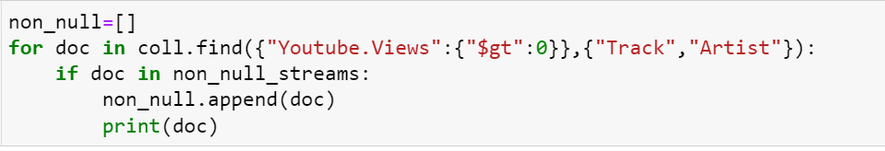
Query
Query 2 & 3:
Trovare il numero di documenti le cui Views & Streams sono maggiori di zero:
Numero documenti:
19692

Slide 11
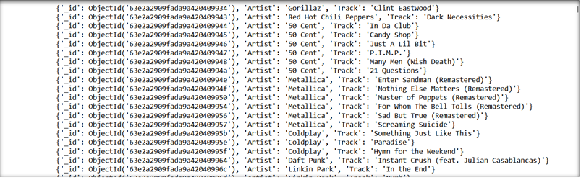
Query
Query 4:
Trovare i documenti che hanno un numero di views(YouTube) maggiori del numero di streams(Spotify):
Numero documenti: 4369

Slide 12
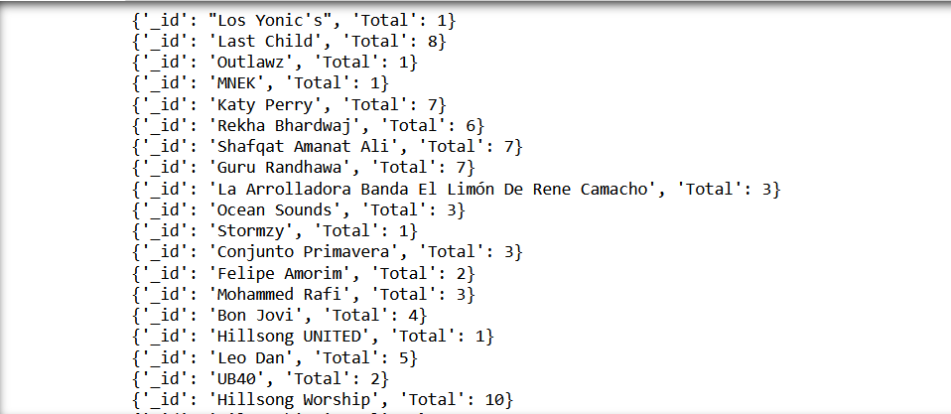
Query
Query 5:
Numero di canzoni per ogni artista trovato nella precedente query:

Slide 13
Conclusioni
Nel nostro studio abbiamo analizzato il legame tra la presenza di un video ufficiale e la popolarità di un brano. Utilizzando il nostro dataset, siamo stati in grado di misurare l’impatto che un video ufficiale può avere sulla popolarità di un brano.
Grazie alla query 4 siamo stati in grado di rispondere alla domanda principale: un video ufficiale di una canzone potrebbe ottenere un numero maggiore di visualizzazioni rispetto alla sua versione musicale su Spotify?
Abbiamo ottenuto che 4369 canzoni hanno un video con un maggior numero di views rispetto alla versione su Spotify.
Il risultato ottenuto sembrerebbe tendere alla risposta che no, la presenza di un video musicale non aiuta al successo di un brano in generale.

Slide 14
Sviluppi futuri
Aggiungere all'interno di ogni documento i nomi degli artisti che hanno partecipato alla canzone nel caso di Featuring;
Estrarre le informazioni che compongono il nostro dataset in tempo reale, aggiornando quindi periodicamente i dati per evitare di avere dati non aggiornati;
Aggiungere la data di pubblicazione della canzone.

Slide 15
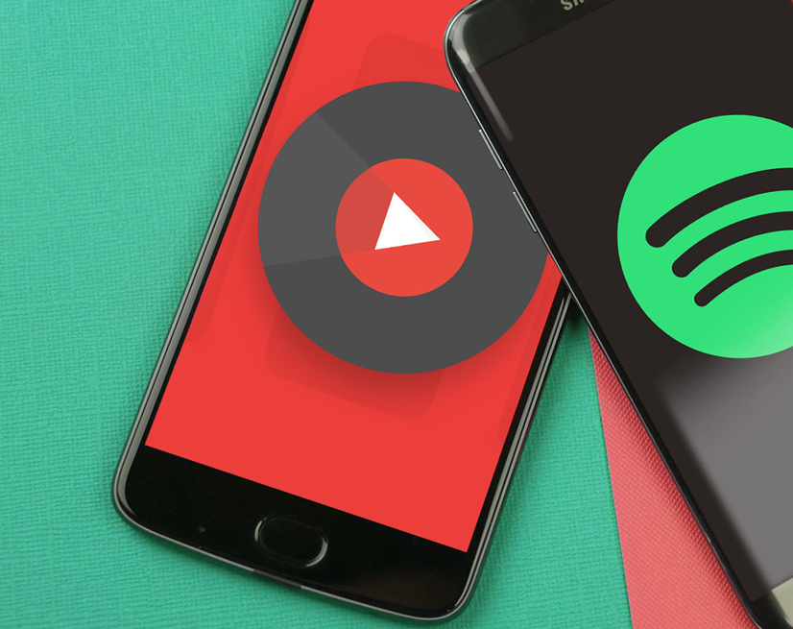
GRAZIE PER L’ATTENZIONE!

